Slide 1
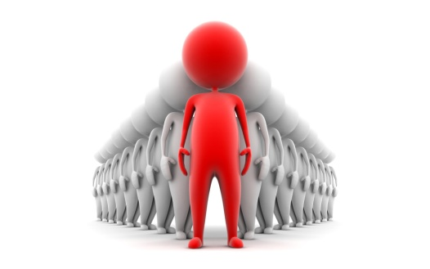
Лидер и его качества
Лашина Галина Владимировна,
классный руководитель 4В класса

Slide 2
Кто такой лидер?
ЛИДЕР (англ. Tеасhег - ведущий, руководитель) - самый авторитетный член группы
Лидером считают человека, обладающего наибольшим ав­торитетом и признанием в своей группе, способного вести за собой других людей. Лидера не назначают, он выдвигается сам благодаря своим личным качествам.

Slide 3
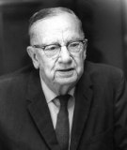
Э. Богардус
В начале XX века американский социолог Э. Богардус перечислил десятки качеств, которыми должен обладать лидер, — чувство юмора, такт, умение предвидеть, способность привлекать к себе внимание, умение нравиться людям, готовность брать на себя ответственность и т.д. Он считал, что лидером человека делают прежде всего такие качества, как ум, энергия, характер.

Slide 4
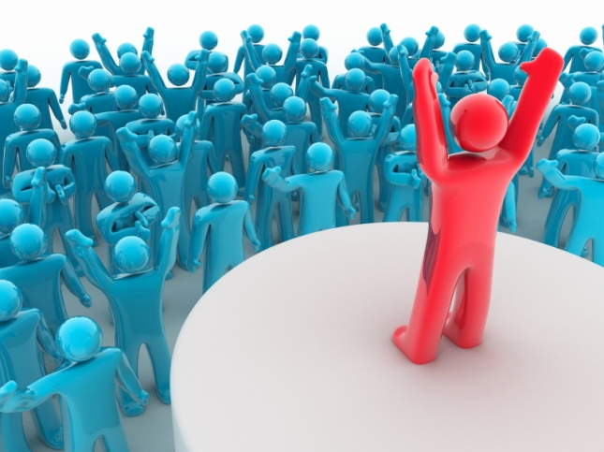
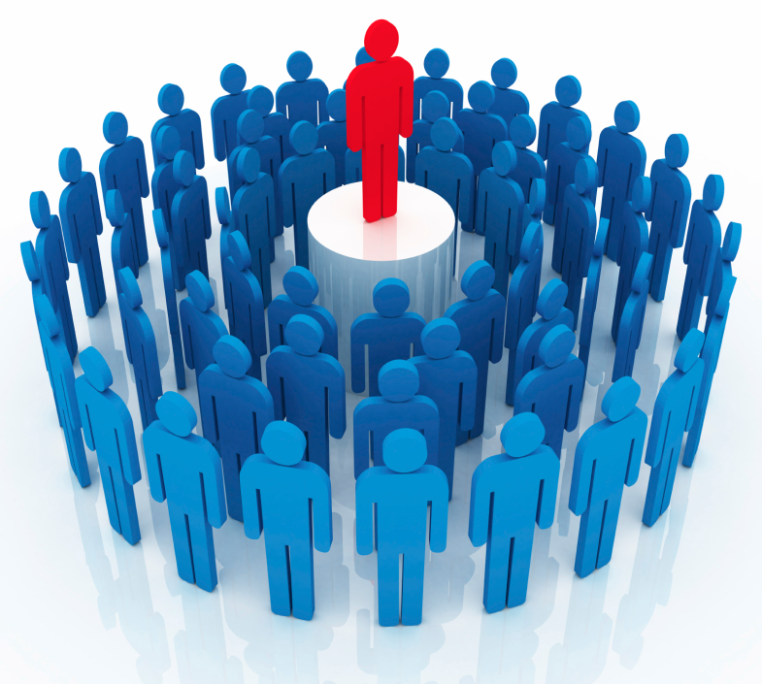
Р. Стогдилл в 1948 году, обобщив данные многих исследований, назвал уже 124 черты лидерства. Он пытался доказать, что лидер должен обладать большим интеллектом, чем окружающие его люди. Однако ему возразили: мол, в бизнесе превосходящий других ум — вовсе не обязательный фактор успеха. Немалую роль играют другие черты, например целеустремленность.

Slide 5
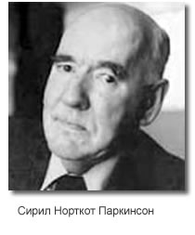
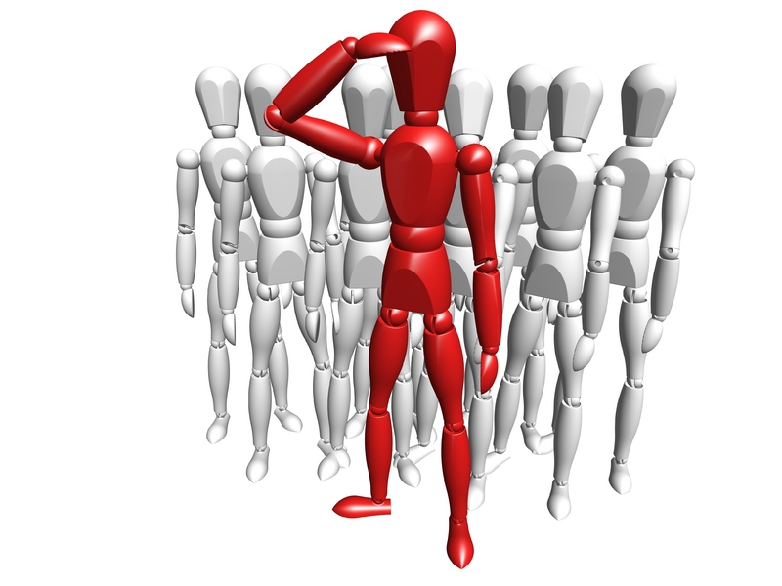
Согласно английскому писателю
С. Норткоту Паркинсону, существуют шесть основных элементов лидерства, которые можно приобрести или развить в себе учебой и практикой.
притяжение
воображение
талант
знание
решимость
жесткость

Slide 6
Воображение
Если нужно что-то создать, построить, передвинуть или организовать, человек должен ясно себе представлять, что получится в итоге. Для этого нужна способность представить несуществующее. Это представление, мысленная картина, состоит из реальных вещей, где-то нами виденных, но измененных и приспособленных по-новому.

Slide 7
Знание
Оно необходимо для того, чтобы спланировать путь к достижению цели, которое нарисовало воображение. Знание придает лидеру уверенность.

Slide 8
Талант
Нужно точно различать талант и способности. Способный человек – это тот, кто сравнительно легко делает то, что у других вызывает трудности. Это может быть игра на виолончели, верховая езда или футбол. Но для того, чтобы подняться над способностями, организуя работу других, будь то дирижирование оркестром, управление войсками в бою, нужен талант. Талантливый человек держит ситуацию под контролем.

Slide 9
Решимость
Это нечто большее, чем просто сильное желание добиться успеха. Решимость состит из трех компонентов. Во-первых, лидер знает, что порученное задание находится в пределах человеческих возможностей. Во-вторых, он верит, что все, что нужно сделать, будет сделано. В-третьих, он должен передать свою убежденность другим. Его спокойная уверенность придаст силы остальным членам команды.

Slide 10
Жесткость
Наверное, немногие сегодня готовы принять это, но опыт показывает, что добиться успеха можно, только если ты безжалостен к недоброжелателям, бездельникам и лентяям. Есть такие лидеры, которых и любят, и уважают, но это не значит, но это не значит, что они никогда не были жестки.

Slide 11
Притяжение
Лидер должен быть магнитом, центральной фигурой, к которой тянутся все остальные. Сила притяжения тем больше, чем чаще вы оказываетесь на виду. Конечно, в крупной компании быть на виду довольно трудно, но там о лидере постоянно говорят в его отсутствии. Он должен стать легендой, героем рассказов, реальных или выдуманных. Он не окружает себя почитателями, ища славы и внимания, потому что они у лидера уже есть. Ему не надо демонстри- ровать свою значимость. Она очевидна.

Slide 12
Способности лидера
Немаловажное значение имеют
физические качества, но быть выше,
сильнее и крупнее не даёт никакого права
стать лидером. К примеру Наполеон,
имел маленький рост, но это не
помешало ему стать лидером

Slide 13
У древних народов
считали, что человек,
который стремится
стать лидером,
должен обладать
ораторским
искусством, не
меньше, чем
воинской доблестью.

Slide 14
Лидер. Вождь народа.

Slide 15
Лидер. Князь.

Slide 16
Лидер. Полковник.

Slide 17
Лидер. Президент.

Slide 18
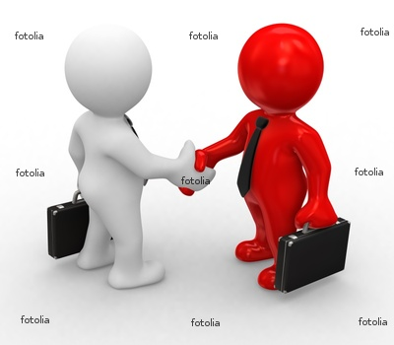
Когда вы слушаете,
• делайте это с полным вниманием;
• не стройте поспешных догадок о том, что собирается вам сказать собеседник;
• не теряйте время, пытаясь сформулировать ответ, слушая другого;
• глядя в глаза, покажите, что вы действительно внимательно его слушаете;
• слушая собеседника по телефону, не позволяйте происходящему в комнате отвлекать вас;
• разговаривая по телефону, давайте понять звонящему, что вы его внимательно слушаете, время от времени произнося: «Так...», «Да...», «Хорошо...» и т.д.;
• при необходимости делайте пометки.

Slide 19
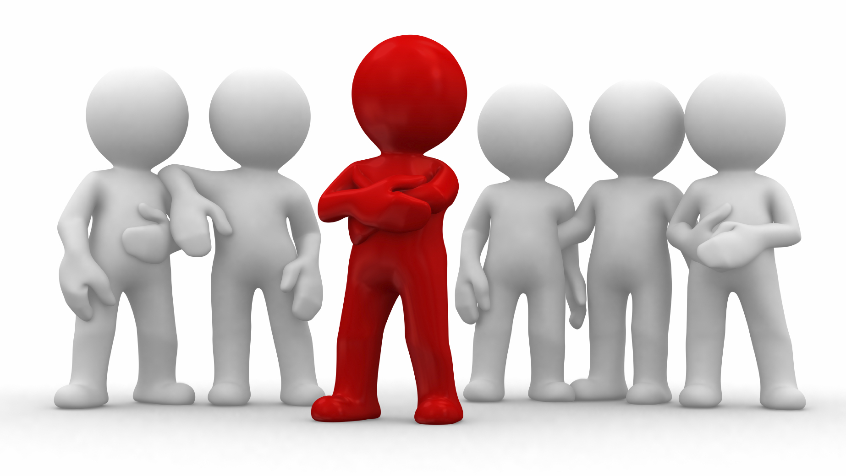
Итоги
Лидер должен обладать рядом специфических черт характера, иметь определенную цель, уметь заинтересовать, организовать людей. Лидерство возможно в различных направлениях. Для лидерства необходимы знания и умения.

Slide 20
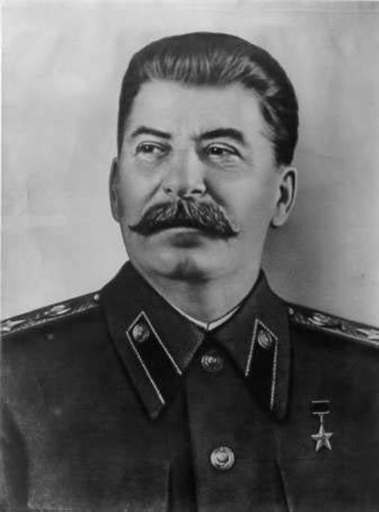
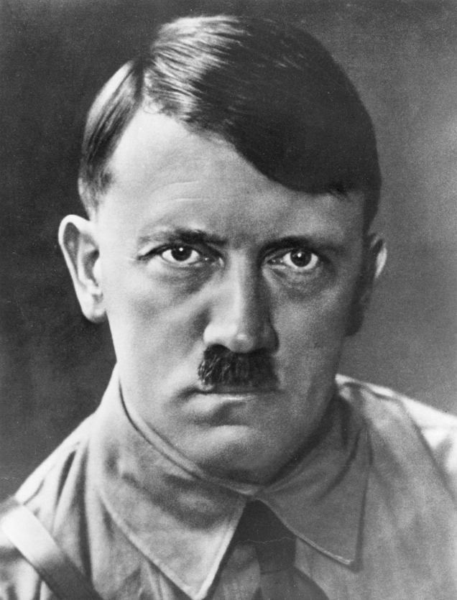
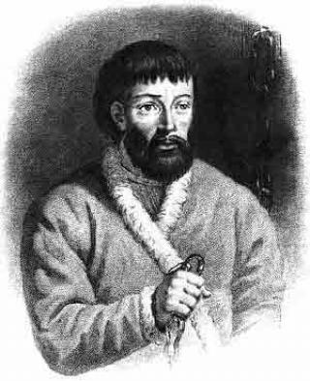
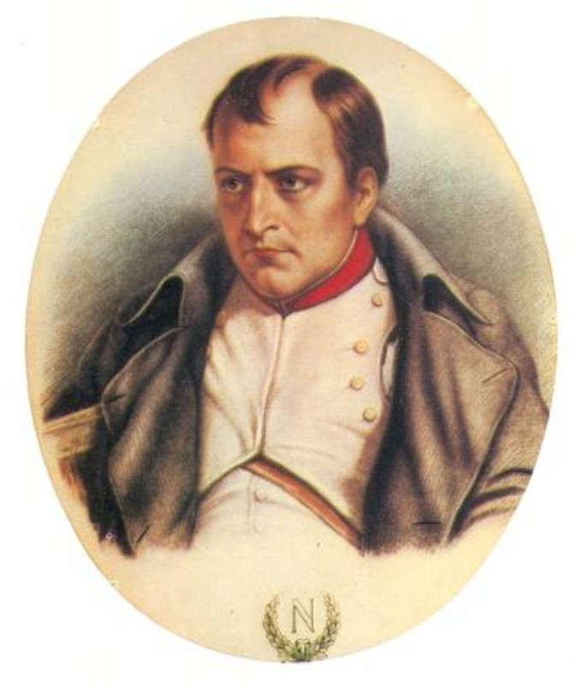
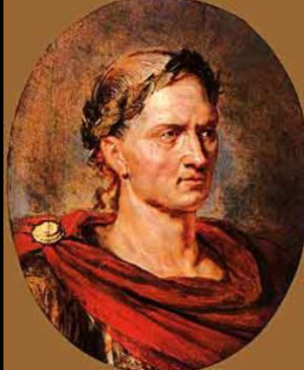
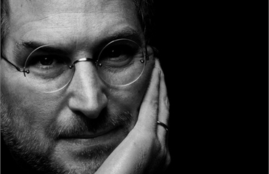
А кто является для Вас лидером?

